Slide 1
UNIVERSIDAD PRIVADA DEL NORTE · INGENIERÍA DE SISTEMAS COMPUTACIONALES
CALIDAD Y PRUEBAS DE SOFTWARE · CASO DE ESTUDIO T3
SISTEMA DE GESTIÓN DE LABORATORIOS
LabTrack
Informe técnico y sustentación de calidad:
automatización, rendimiento y deuda técnica
AUTORES
BOÑON FERNÁNDEZ, Josue Samuel (100 %)
Selenium 7/7
JMeter 50 y 150 usuarios
SonarQube 0/0/0
HERRERA RUITON, Jhenifer (100 %)
QUILICHE CABANILLA, Carlos Miguel (100 %)
RAICO MOYA, Frank Jhancarlos (100 %)
VILLANUEVA COJAL, Luis Oswaldo (100 %)
Docente: Mark Anthony Arribasplata Palomino
Cajamarca, Perú · Noviembre de 2026
Notes:
Presentación de 5 minutos. Portada con el equipo completo y el alcance del caso T3. Las cifras que se muestran provienen de ejecuciones reales documentadas en docs/.

Slide 2
VEREDICTO DE CALIDAD
LÁMINA 1
LabTrack queda certificado con observaciones
Apto para operar en el alcance verificado; no para producción sin cerrar las brechas.
Los flujos críticos, el rendimiento y la deuda técnica están verificados. Quedan una observación de accesibilidad y una historia parcial: HU-07 tiene CRUD API sin pantalla administrativa.
7/7
0.00 %
0/0/0
11 de 12
flujos E2E aprobados
(Selenium, Chrome headless)
errores HTTP bajo carga
y estrés (JMeter)
bugs / vulnerabilidades /
code smells (SonarQube A/A/A)
historias con implementación
verificada; HU-07 parcial
LO QUE FALTA PARA CERRAR
Contraste WCAG 2.1 AA: axe-core reporta 1 regla pendiente.
HU-07: CRUD de equipos en API, sin pantalla administrativa.
HU-06 a HU-15 tienen pruebas unitarias; Selenium E2E cubre HU-01 a HU-05. WAVE pendiente.
Testomat.io: 65 importados, 61 passed según CSV y 4 pending de validación humana.
LabTrack · Calidad y Pruebas de Software · UPN 2026
UPN · T3
Notes:
Veredicto honesto: el sistema supera las pruebas en el alcance verificado, pero no se declara conformidad total. HU-01 usa código N + 8 dígitos (N00385644), administrador ADMIN01 y bloqueo de 5 minutos tras 3 fallos. Las historias originales del docente no fijan formato ni duración. HU-07 es parcial por falta de pantalla administrativa. Testomat.io: corrida d1058425, 61 passed trasladados del CSV y 4 pending; no es una nueva ejecución de Selenium o Vitest. Los cinco casos IA tienen diseño validado, no ejecución; IA-05 no se importó.

Slide 3
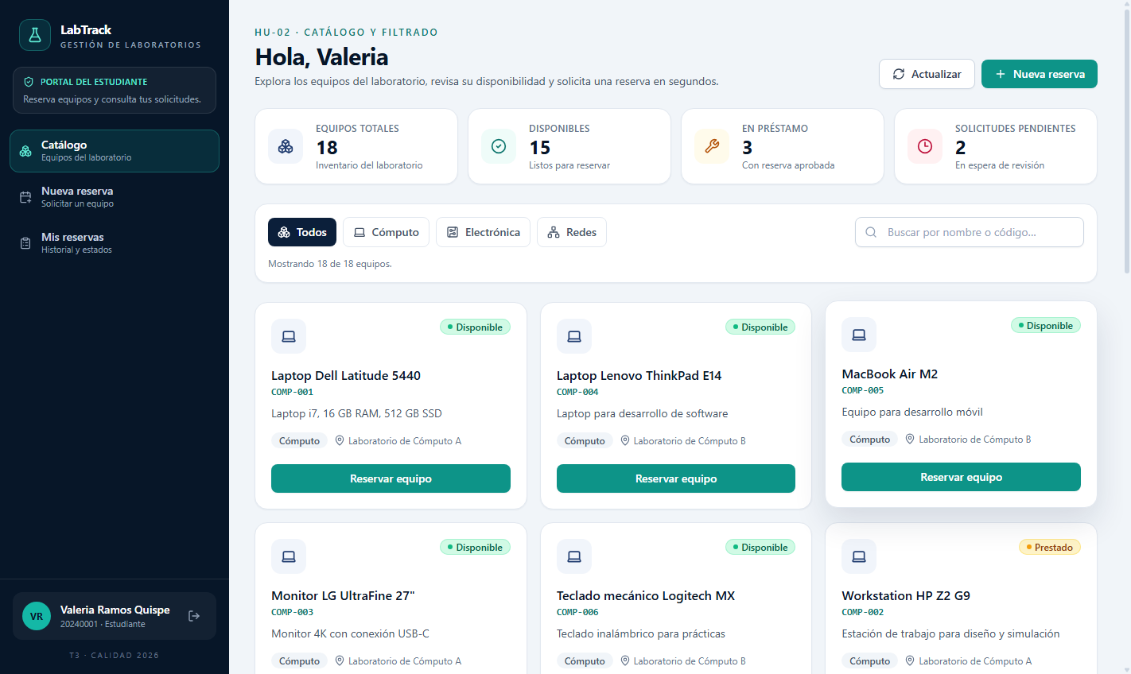
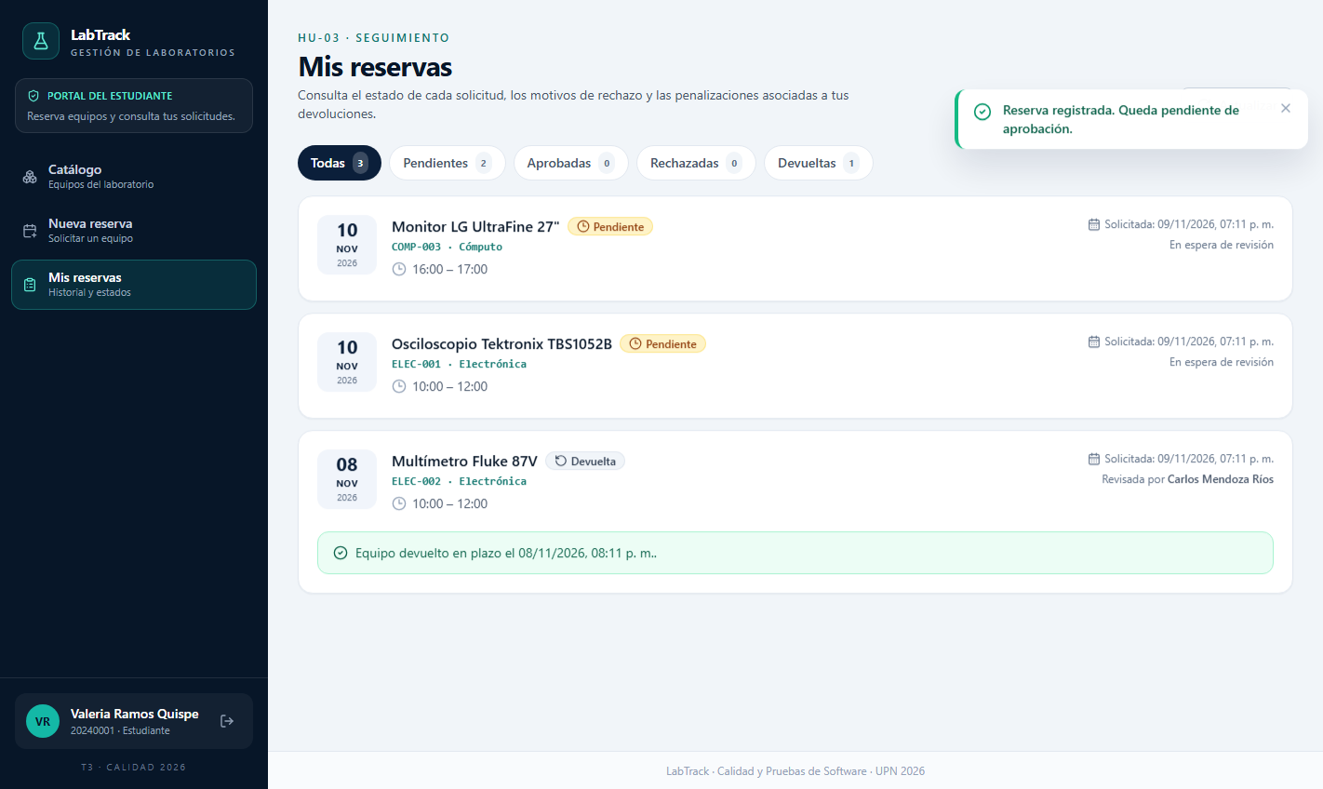
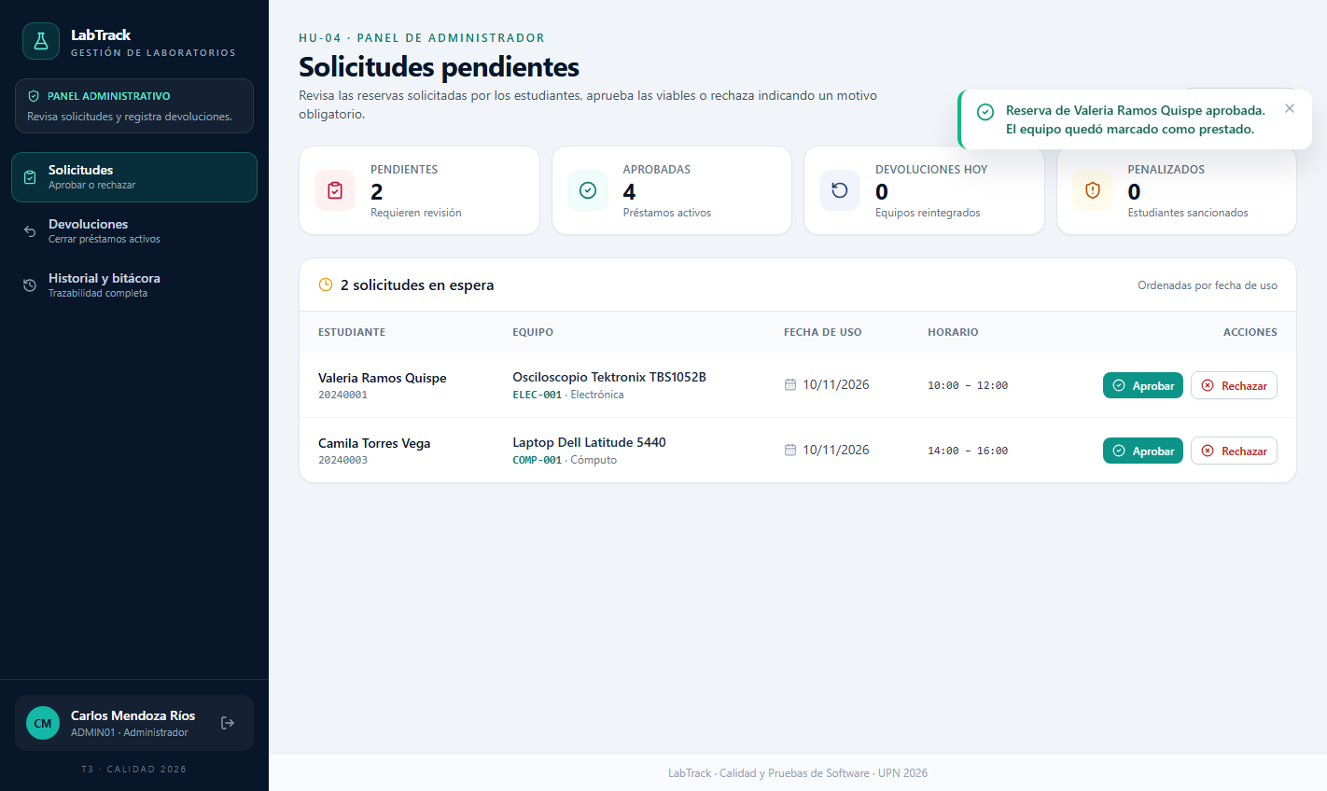
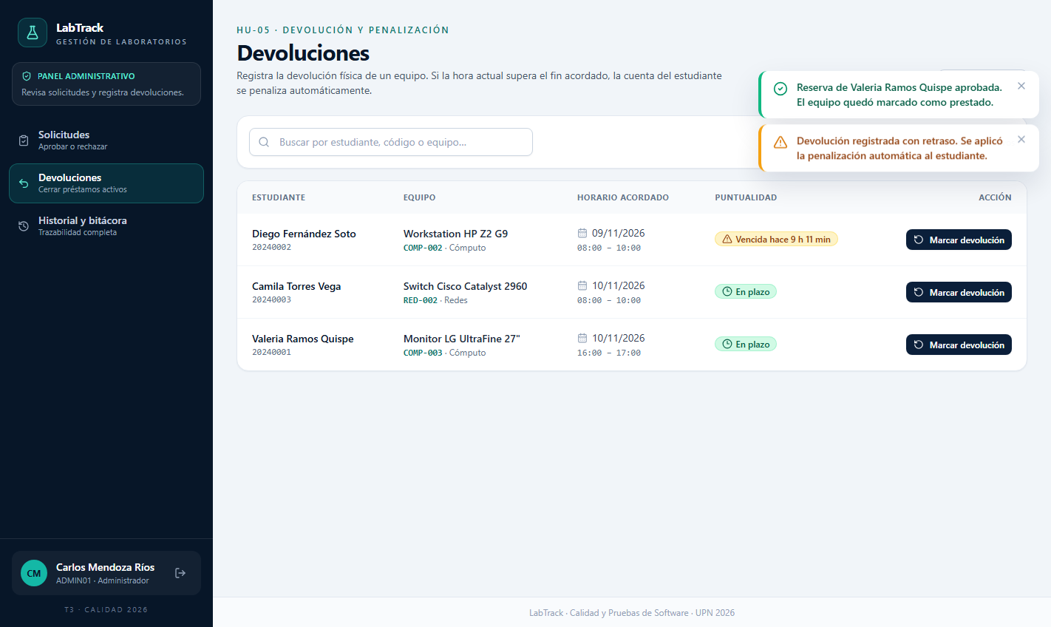
AUTOMATIZACIÓN E2E · SELENIUM 4.27
LÁMINA 2
Login y reservas: de 4/7 a 7/7 tras corregir la regresión
CORRIDA 1
CORRIDA FINAL
4/7
→
7/7
3 fallos por selectores
0 fallos
Catálogo del estudiante
Reserva registrada
CAUSA Y CORRECCIÓN
La refactorización S6819 cambió [role="status"] y [role="dialog"] por <output> y <dialog>. Se corrigieron solo los selectores de prueba; el sistema nunca dejó de funcionar.
COBERTURA DE LA SUITE FINAL
HU-01
Login inválido, bloqueo y sesión
Solicitud aprobada
Devolución penalizada
HU-02
Filtros exactos por categoría
7
5
5.84 s
JUnit
HU-03
Reserva desde el catálogo
HU-04
Aprobación administrativa
pruebas
historias
duración
evidencia
HU-05
Devolución tardía y penalización
Fuente: docs/evidencias-pruebas/selenium · JUnit de la corrida final y capturas 01–08
UPN · T3
Notes:
La corrida 1 aprobó 4 de 7. El fallo fue de los selectores de prueba tras la refactorización de accesibilidad S6819, no del producto. Se corrigieron las pruebas y la corrida final aprobó 7 de 7. La regresión quedó registrada como RF-13 en el backlog.

Slide 4
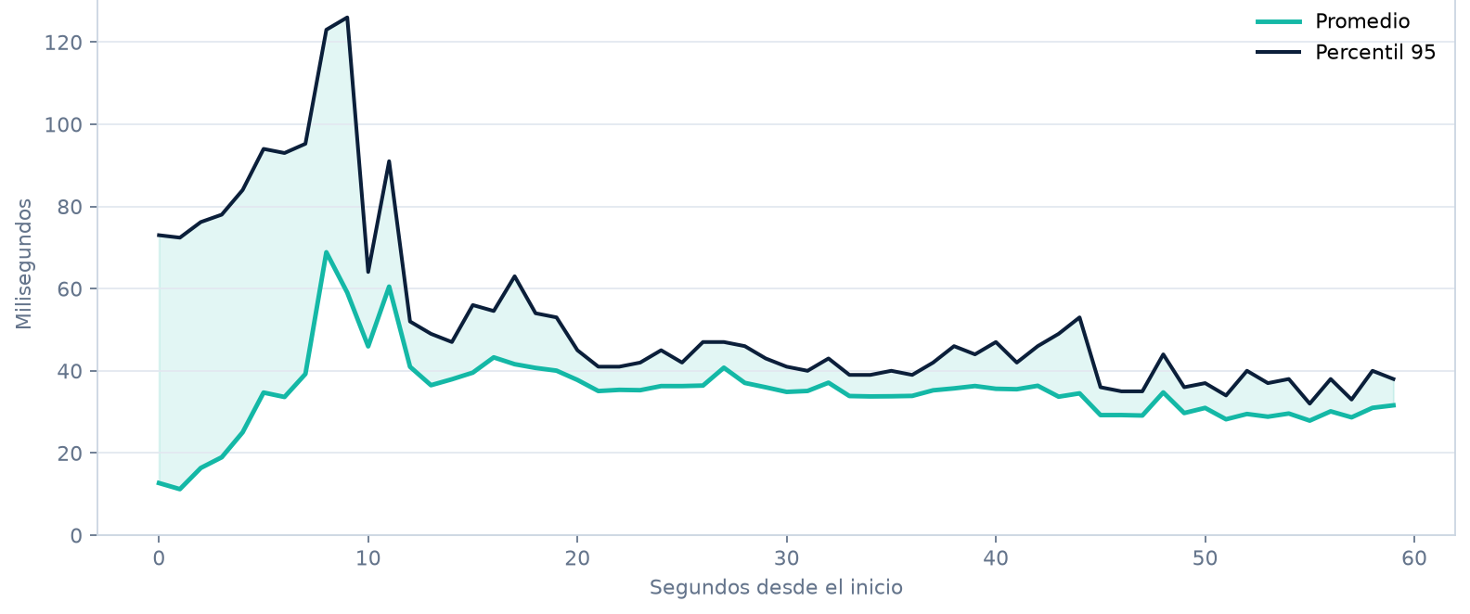
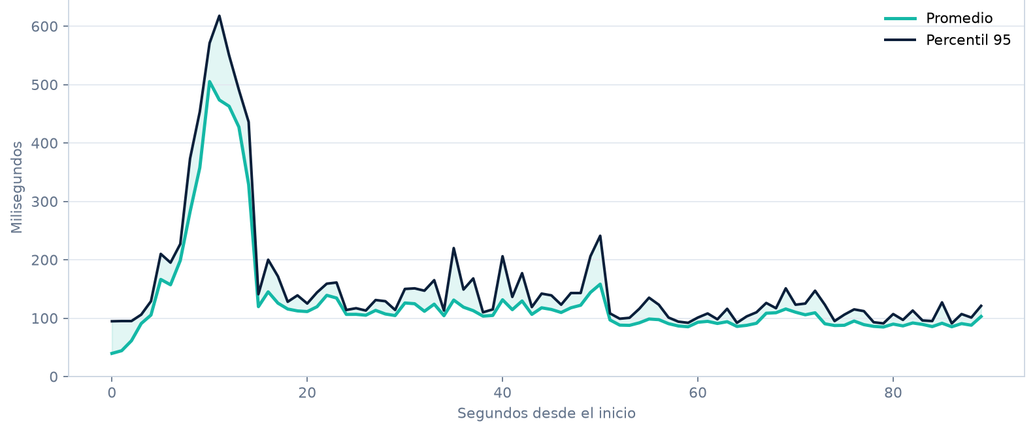
RENDIMIENTO · APACHE JMETER 5.6.3
LÁMINA 3
Soportó 50 y 150 usuarios sin un solo error
48 ms
151 ms
0.00 %
193 024
p95 · carga 50 usuarios
p95 · estrés 150 usuarios
tasa de error en ambos escenarios
peticiones procesadas en total
Carga · 50 usuarios · 60 s · promedio y p95
Estrés · 150 usuarios · 90 s · promedio y p95
SLA p95 ≤ 3 000 ms
SLA p95 ≤ 5 000 ms
Throughput de carga
Degradación controlada
48 ms
151 ms
1 334 req/s
sin caídas
Fuente: docs/evidencias-jmeter · summary.json de las corridas de carga y estrés
UPN · T3
Notes:
Carga: 79 424 peticiones, 0 % de error, p95 de 48 ms. Estrés: 113 600 peticiones, 0 % de error, p95 de 151 ms. El máximo del estrés fue 1 072 ms, muy por debajo del umbral de 5 000 ms.

Slide 5
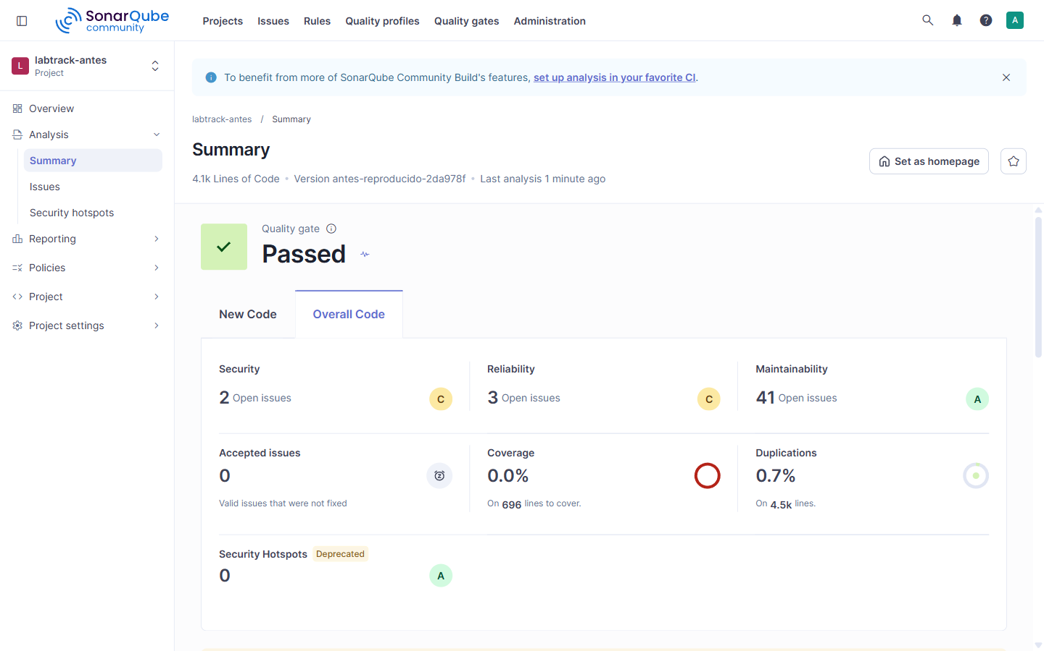
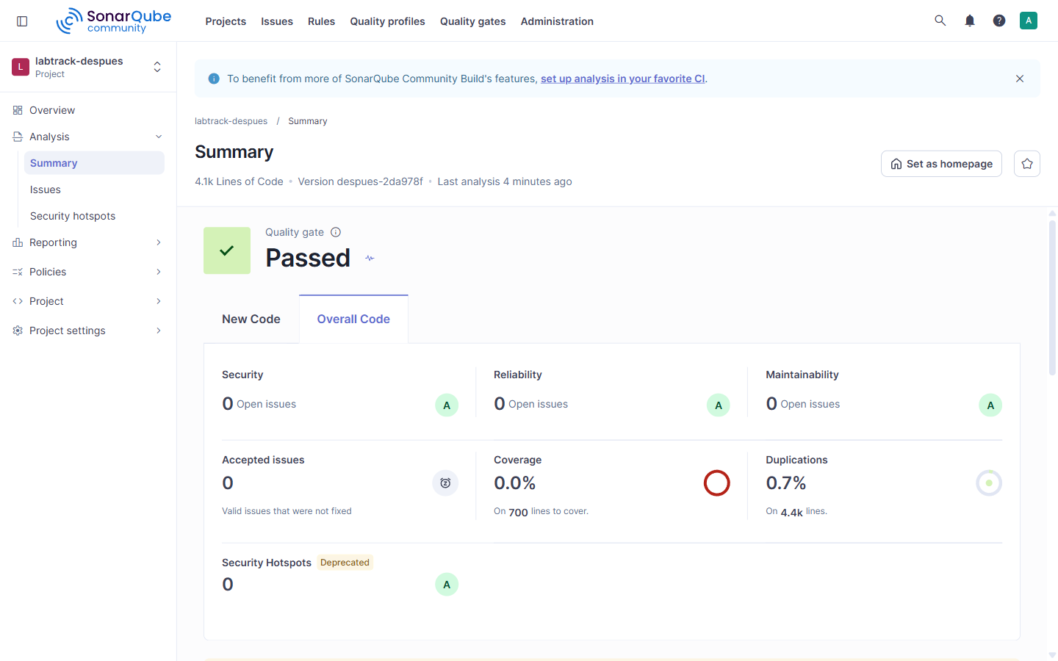
SALUD DEL CÓDIGO · SONARQUBE
LÁMINA 4
44 incidencias antes, 0 después de refactorizar
ANTES
44 incidencias · Ratings B / C / A
DESPUÉS
0 incidencias · Ratings A / A / A
1 bug · 2 vulnerabilidades · 41 code smells
El ANTES se reprodujo desde el commit 840052e con los 44 defectos documentados.
→ 0 bugs · 0 vulnerabilidades · 0 code smells
Fuente: docs/evidencias-sonarqube · capturas reales 01-dashboard.png de ambos estados
UPN · T3
Notes:
Se corrigieron las 44 incidencias: 1 bug, 2 vulnerabilidades y 41 code smells. Las calificaciones pasaron de B/C/A a A/A/A. El estado ANTES fue reproducido porque el repositorio tiene un único commit histórico.

